Slide 1


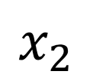
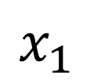
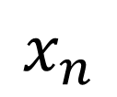
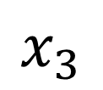
Pixels
$$x_{1}$$
$$x_{2}$$
?
$$x_{3}$$
….
$$x_{n}$$

Slide 2
Pixels
?
?
$$x_{1}$$
$$x_{2}$$
?
?
$$x_{3}$$
….
?
?
?
….
n
….
….
$$x_{n}$$
?
?
Layer 1
Layer n

Slide 3
Pixels
$$x_{1}$$
$$x_{2}$$
?
$$x_{3}$$
….
$$x_{n}$$

